Slide 1
4. Fejezet :
Az egész számok (integer) ábrázolása
The Architecture of Computer Hardware and Systems Software:
An Information Technology Approach
3. kiadás, Irv Englander
John Wiley and Sons ©2003
Wilson Wong, Bentley College
Linda Senne, Bentley College

Slide 2
Számábrázolás
Egészszámok ábrázolásához a következő információt kell tárolnunk:
  Egészszám abszolút értéke (value, magnitude)
  Előjel (plusz vagy mínusz)

Slide 3
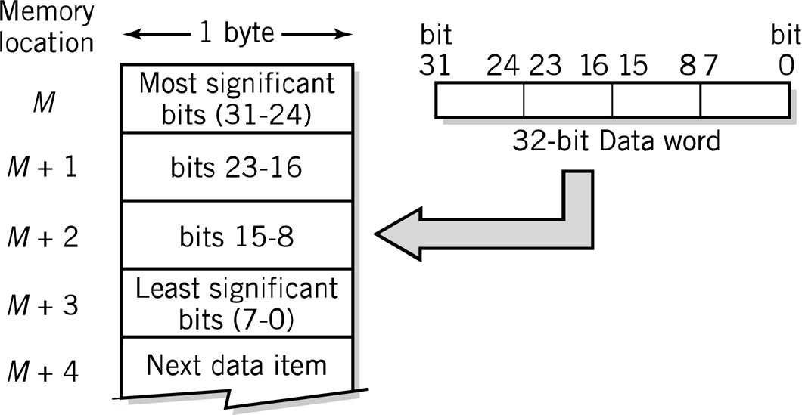
32 bit-es adat szó

Slide 4
Előjel nélküli egész számok: Integerek
Bináris ábrázolás: Előjel nélküli egész szám vagy integer
BCD ábrázolás: Decimális egész közvetlen bináris megfelelője
(Binary Coded Decimal)
4 bit: 0-tól 9-ig | 16 bit: 0-tól 9.999-ig
8 bit: 0-tól 99-ig | 32 bit: 0-tól 99.999.999-ig
Decimális érték | Bináris ábrázolás | BCD ábrázolás
68 | = 0100 0100 | = 0110 1000
 | = 2⁶ + 2² = 64 + 4 = 68 | = 2² + 2¹ = 6 2³ = 8
99 (legnagyobb 8 bit-en ábrázolható szám BCD kódolással) | = 0110 0011 | = 1001 1001
 | = 2⁶ + 2⁵ + 2¹ + 2⁰ = = 64 + 32 + 2 + 1 = 99 | = 2³ + 2⁰ 2³ + 2⁰ = 9 9
255 (legnagyobb 8 bit-en ábrázolható szám bináris kódolással) | = 1111 1111 | = 0010 0101 0101
 | = 2⁸ – 1 = 255 | = 2¹ 2² + 2⁰ 2² + 2⁰ = 2 5 5

Slide 5
Ábrázolható értékek összehasonlítása: Bináris vs. BCD
Ábrázolható értékek BCD kódolással < ábrázolható értékek hagyományos bináris ábrázolás
  Bináris: 4 bit 16 különböző értéket képes tárolni (0-tól 15-ig)
  BCD: 4 bit csak 10 különböző értéket tud tárolni (0-tól 9-ig)
Bit-ek száma | BCD határ |  | Bináris határ
4 | 0-9 | 1 számjegy | 0-15 | 1+ számjegy
8 | 0-99 | 2 számjegy | 0-255 | 2+ számjegy
12 | 0-999 | 3 számjegy | 0-4.095 | 3+ számjegy
16 | 0-9.999 | 4 számjegy | 0-65.535 | 4+ számjegy
20 | 0-99.999 | 5 számjegy | 0-1 million | 6+ számjegy
24 | 0-999.999 | 6 számjegy | 0-16 million | 7+ számjegy
32 | 0-99.999.999 | 8 számjegy | 0-4 billion | 9+ számjegy
64 | 0-(10¹⁶-1) | 16 számjegy | 0-16 quintillion | 19+ számjegy

Slide 6
Hagyományos bináris vs. BCD
Bináris ábrázolás kedveltebb
  Nagyobb értéket képes tárolni adott számú bit-en (helyiértéken)
  Számolási műveletek elvégzése egyszerűbb
BCD gyakran használatos vállalati rendszereknél, főként a tizedes kerekítés és a tizedes pontosság miatt

Slide 7
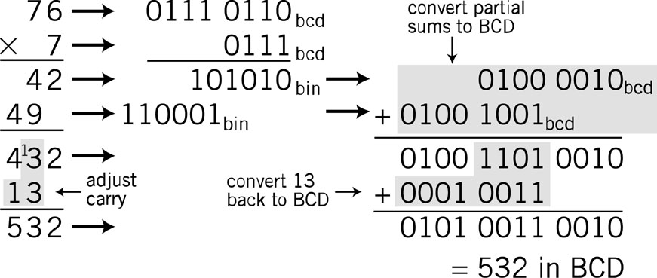
Egyszerű BCD szorzás

Slide 8
Előjeles egész számok ábrázolása
Nincs nyilvánvaló, közvetlen ábrázolása az előjelnek bináris ábrázolásban
Lehetőségek:
  Előjel-és-érték ábrázolás
  1-es komplemens
  2-es komplemens (gyakoribb)

Slide 9
Előjel-és-érték
A baloldali legszélső bit használata előjelként
  0 = pozitív; 1 = negatív
Az ábrázolható értékek száma nem változik
  Számok fele pozitív, fele negatív
  A legnagyobb ábrázolt érték feleakkora lesz, mint előjel nélkül
Példa 8 bit-en:
  Előjel nélküli: 1111 1111 = (+)255
  Előjeles: 0111 1111 = +127
  1111 1111 = -127
  Megjegyzés: kettő érték a 0-ra:
  +0 = 0000 0000 és
  -0 = 1000 0000

Slide 10
Bonyolult számítási algoritmusok
Előjel-és-érték algoritmusok összetettek és bonyolultak ahhoz, hogy hardver hajtsa végre
  Vizsgálni kell a 0 mindkét értékét
  BCD kódolás esetén használható
  Az előjeles szám és a carry/átvitel sorrendje hibát okoz
Példa: Decimális összeadó algoritmus
Összeadás: 2 pozitív szám | Összeadás: 1 előjeles szám
4 +2 6 | 4 - 2 2 | 2 - 4 -2 | 12 - 4 8

Slide 11
Komplemens ábrázolás
A szám előjelét nem kell elkülönítve kezelni
Megegyezik minden különböző előjelű bemeneti számkombinációra
Két módszer
  Alapszám: alap (abszolút) érték
  Csökkentett alap: alap értéke mínusz 1
    1-es komplemens: a 2-es alap csökkentett alapja

Slide 12
Modulus aritmetika (számolás)
A műveletek eredménye megadja a (számolás alapjaként használt értékkel) modulus történő osztás maradékát
Példa:
    4 mod 4 = 0
    5 mod 4 = 1
    1000 mod 999 = 1
A modulusos aritmetika legfontosabb jellemzője
  A számolást nullától újrakezdjük, ha a számolás során túllépnénk a moduluson

Slide 13
Számábrázolás választásának indokai
Legyen konzisztens (hasonló logikájú) a megszokott aritmetikával
  - (-érték) = érték
Ha egy értéknek kétszer kiszámoljuk a komplemensét, akkor az eredeti értéket kapjuk vissza:
  komplemens = alap – érték
  Egy komplemens értékre még egyszer alkalmazzuk a komplemens számolást:
    alap – komplemens = alap – (alap – érték) = érték (!!!)

Slide 14
Túlcsordulás
Rögzített szó (word) méretnek rögzített a terjedelme
Túlcsordulás: számok azon kombinációja, amelyek összege a határon kívül esik
Túlcsordulás átvitellel, ezt a problémát kerüli ki
Komplemenses aritmetika: határon kívüli számoknak ellentétes előjelük van
  Teszt: Ha összeadásnál mindkét bemeneti szám azonos előjelű és az eredmény előjele más, akkor túlcsordulás lépett fel

Slide 15
1-es bináris komplemens
Komplemens számítás: az érték kivonása az alap eredeti értékéből
  Bináris (2-es alap) csökkentett alapú komplemense
  Alap mínusz 1 = 2 – 1 1 mint az alap
Invertálás: egyesek és nullák felcserélése (1->0, 0->1)
  0-val kezdődő számok pozitívak
  1-el kezdődő számok negatívak
  Két értéke van a nullának (-0, +0)
Példa 8 bit-es bináris számokkal
Számok | Negatív |  | Pozitív
Megjelenítési mód | Komplemens |  | Szám önmaga
Decimális szám terjedelme | -127₁₀ | -0₁₀ | +0₁₀ | 127₁₀
Számolás | Invertálás |  | Nincs
Ábrázolási példa | 10000000 | 11111111 | 00000000 | 01111111

Slide 16
1-es bináris komplemens
1. Példa: 0101 1111_{1kB} = +95_{D}
2. Példa: 1010 0000_{1kB}
  negatív
  a negáltja amely egyben az abszolút értéke is(!!!): 0101 1111_{B} = |95_{D}|
  tehát az eredmény: -95_{D}

Slide 17
Összeadás
Adjunk össze 2 db 8 bit-es pozitív számot
Adjunk össze 2db 8 bit-es különböző előjelű számot
  Vegyük az 58 egyes komplemensét
  (invertáljuk)
  0011 1010
  1100 0101
0010 1101 | = | +45
0011 1010 | = | +58
0110 0111 | = | 103
+
0010 1101 | = | +45
1100 0101 | = | –58
1111 0010 | = | –13
0000 1101
8 + 4 + 1 | = | |13|
Invertáljuk, hogy megkapjuk az értéket

Slide 18
Összeadás átvitellel (carry-vel)
0010 1101 | = | +45
1110 0001 | = | –30
0000 1110 | = | +
1110 0001 | = | –30
0001 1110 | = | |30|
1|
= | 15
+1
 | +15

Slide 19
Összeadás átvitellel (carry-vel)
8 bit-es szám
Negatív érték hozzáadása:
  Invertálás
  0000 0010 (2₁₀)
  1111 1101
  Összeadás
  9 bit
  Túlcsordulás átvitellel
0110 1010 | = | 106
1111 1101 | = | –2
10110 0111
+1
0110 1000 | = | 104
+
+

Slide 20
Kivonás átvitellel (carry-vel)
8 bit-es számábrázolás
szám kivonása = szám
-1 szeresének hozzáadása (negatív alak!)
  invertálás
  0101 1010 (90₁₀)
  1010 0101
  Összeadás
  9 bit
  Túlcsordulás átvitellel!
0110 1010 | = | 106
- 0101 1010 | = | - (+90)
0110 1010 | = | 106
1010 0101 | = | -90
10000 1111
+1
0001 0000 | = | +16
+
+
+

Slide 21
Kivonás
8 bit-es számábrázolás
szám kivonása =
szám -1 szeresének hozzáadása (negatív alak!)
  invertálás
  1111 0110 (-9₁₀)
  0000 1001
  összeadás
0110 1010 | = | 106
- 1111 0110 | = | - (-9)
0110 1010 | = | 106
0000 1001 | = | +9
0111 0011 | = | 115
+
+
+
+

Slide 22
Kivonás
8 bit-es szám
  invertálás
  1010 0101(90₁₀)
  0101 1010
  Összeadás
0110 1010 | = | 106
- 1010 0101 | = | -90
0110 1010 | = | 106
0101 1010 | = | +90
1100 0100 0011 1011 | = = | - |59|
+
+
+
  Túlcsordulás! Rossz eredmény!!!

Slide 23
Túlcsordulás
8 bit-es szám
  256 különböző szám
  Pozitív számok:
  0 to 127
Összeadás
  Túlcsordulás tesztelése
  2 pozitív bemenetre
  negatív eredményt adott
  túlcsordulás!
  Rossz eredmény!!!
Programozók óvakodjatok: néhány magas-szintű nyelv pl.: a BASIC néhány verziója nem ellenőrzi a túlcsordulást megfelelően!
0100 0000 | = | +64
0100 0001 | = | +65
1000 0001 |  | -126
0111 1110
126₁₀
Invertáljuk, hogy megkapjuk az értéket

Slide 24
2-es komplemens
Modulus = 2-es alapú „1”-es után nullák
  8 bit-en a modulus = 1000 0000
Két módszer van megtalálni a komplemenst
  Kivonjuk a szám értékét a modulusból vagy invertálunk
Számok | Negatív |  | Pozitív
Megjelenítési mód | Komplemens |  | Szám önmaga
Decimális szám értéke | -128₁₀ | -1₁₀ | +0₁₀ | 127₁₀
Számolás | Invertálás |  | Nincs
Megjelelenítési példa | 10000000 | 11111111 | 00000000 | 01111111

Slide 25
1-es vs. 2-es komplemens
A választás a számítógép tervezőitől függ
1-es komplemens
  Egyszerű előjelet váltani
  Összeadásnak szüksége van egy extra túlcsordulás átvitelre
  Algoritmusnak tesztelnie és konvertálnia kell a ”-0” -át
2-es komplemens egyszerűbb
  Negálás után egy |1| hozzáadás szükséges

Slide 26
2-es bináris komplemens
1. Példa: 0101 1111_{2kB} = +95_{D}
2. Példa: 1010 0000_{2kB}
  negatív
  a negáltja amely nem az abszolút értéke(!!!):
  0101 1111_{B}
  |1| hozzáadása a negálthoz
  így: 0101 1111_{B}
  + 1_{B}
  0110 0000_{B} = |96_{D}|
  tehát az eredmény: -96_{D}

Slide 27
Egy összetett példa
Határozza meg a decimális és hexadecimális értékét a következő 8 bit-es bináris számoknak, ha közönséges binárisként, vagy 1-es komplemensként illetve 2-es komplemensként értelmezük őket. A hexadecimális számoknál az előjeleket kezelje a decimális számoknál megszokott módon!
0111 0100_{B}: közönséges: 116_{D} és 74_{H}
1-es: +116_{D} és +74_{H}
2-es: +116_{D} és +74_{H}
1101 0101_{B}: közönséges: 213_{D} és D5_{H}
|0010 1010_{B}| 1-es: -42_{D} és -2A_{H}
|0010 1011_{B}| 2-es: -43_{D} és -2B_{H}

Slide 28
Egy még összetettebb példa
Végezze el a következő kivonást 8 bit-es bináris számokkal úgy, hogy a számpár első tagját 1-es komplemensként a második tagját 2-es komplemensként értelmezük. Az eredményt adja meg bináris 1-es komplemensként, majd váltsa át azt decimális számrendszerbe:
1010 0101_{B1K} - 1001 1010_{B2K} = 1010 0101_{B1K} -
(0110 0101_{B} + |1|_{B} = 0110 0110_{B} => ) 1001 1001_{B1K}
1010 0101_{B1K}
+ 0110 0110_{B}
1 0000 1011_{B1K}
1_{B}
0000 1100_{B1K} = +12_{D}

Slide 29
Integer mérete
Pozitív számok 0-val kezdődnek
Kicsi, negatív számok (közel a 0-hoz) több 0-val kezdődnek
  1111 1110_{B2K} = -2 8 bit-es 2-es komplemens
  1000 0000_{B2K} = -128, nagyobb negatív szám 2-es komplemense
  Cseréljünk fel minden 1-est és 0-ást és határozzuk meg az értéket

Slide 30
Túlcsordulás és Átvitel közötti különbség
Átvitel (carry) bit:
  Jelzi, ha egy adott helyiértéken elvégzett művelet eredménye meghaladja az ott ábrázolható értéket.
Túlcsordulás (Overflow):
  ha egy összeadás vagy kivonás művelet eredménye kívül esik az aktuális számábrázolási tartományon.

Slide 31
Túlcsordulás/Átvitel példák
Példa 1:
  Helyes eredmény
  Se túlcsordulás, se átvitel
Példa 2:
  Helytelen eredményt kapunk
  Van túlcsordulás, és átvitel is
0100 | = | (+ 4)
0010 | = | + (+ 2)
0110 | = | (+ 6)
0100 | = | (+ 4)
0110 | = | + (+ 6)
1010 | = | (– 6)
Négy bit-es 2-es komplemens számábrázolás!

Slide 32
Túlcsordulás/Átvitel példák
Példa 3:
  Az átvitelt elhagyva az eredmény helyes
  Van átvitel, de nincs túlcsordulás
Példa 4:
  Helytelen eredmény
  Van túlcsordulás, átvitel mellőzve
1100 | = | (– 4)
1110 | = | + (– 2)
11010 | = | (– 6)
1100 | = | (– 4)
1010 | = | + (– 6)
10110 | = | (+ 6)
Négy bit-es 2-es komplemens számábrázolás!

